Slide 1
孩有夢兒少市集
分享人：傅心怡

Slide 2
緣起
1.參加人本的活動,有一個邀請小孩當夜市老闆的活動很有趣…
2.在學校內辦了小孩市集,邀請小孩當老闆,賣自己的才藝,創意,或是發明的遊戲,在市集內流通的錢幣是用影印機印的…邀請老師們多以“消費”,鼓勵孩子們的才能和創意
3.因緣際會之下,就到了蘇澳鎮上辦了”孩有夢市集”

Slide 3
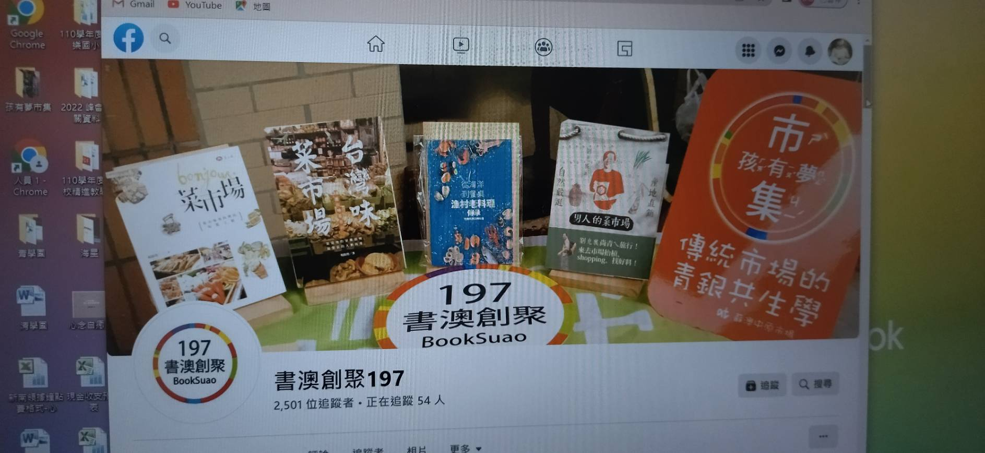
2016年,開始和「書澳創聚197」獨立書店的夥伴
一起籌畫想做的事

Slide 4
和獨立書店伙伴一起籌畫活動
彩繪南方澳通學步道(申請宜蘭縣文化局有夢挺你計畫)
訪問南方澳漁村老料理(申請宜蘭縣文化局有夢挺你計畫)
籌辦南方澳send海風市集(已結束)
籌辦南方澳情人節十二鄉鎮青年市集(辦過一次)
籌辦孩有夢市集第一屆(申請宜蘭縣社會處經費)
籌辦孩有夢市集第二屆(申請宜蘭縣文化局經費.信義房屋經費)
籌辦孩有夢市集第三屆(申請宜蘭縣文化局.信義房屋經費.教師精進社群經費）
國發會地方青年工作站（申請國發會經費）

Slide 5

平日場域的實踐
第一屆孩有夢市集
時間:2019/6/1-6/2
地點:蘇澳國小
參加攤位
6/1:40攤
6/2:25攤
經費:宜蘭縣社會處
社群:和獨立書店的夥伴一起舉辦
宜蘭縣幾乎12鄉鎮都有學校或家長
帶小孩來:1國中、8國小、芥菜種教會
南方澳家扶、獨立書店地方青年、
辦戰鬥陀螺比賽、玩具店的考古活動

Slide 6
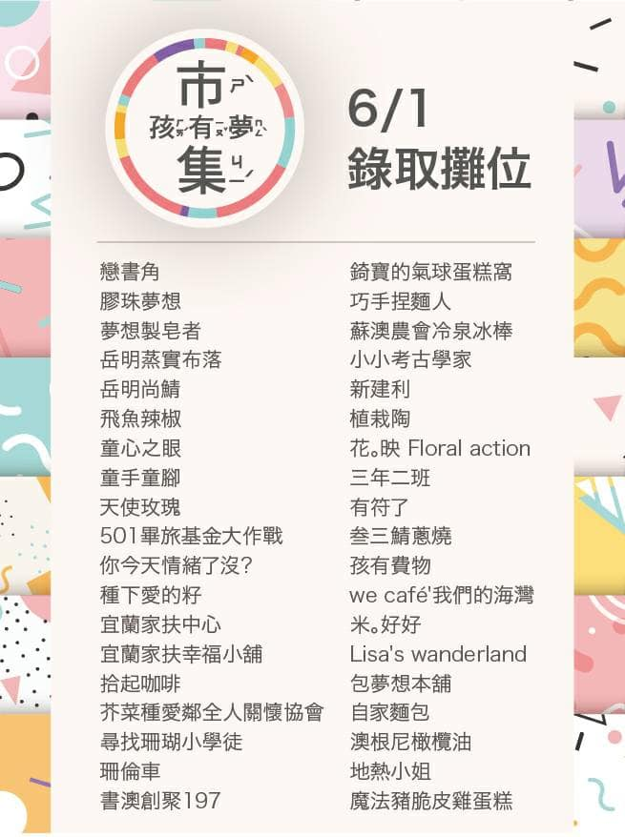
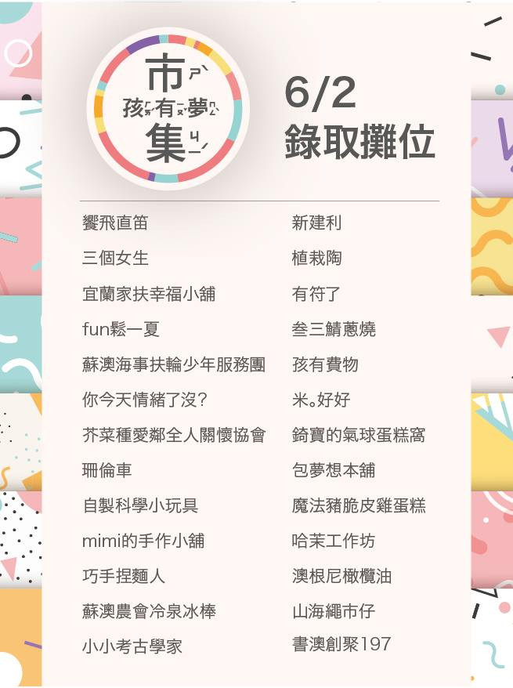
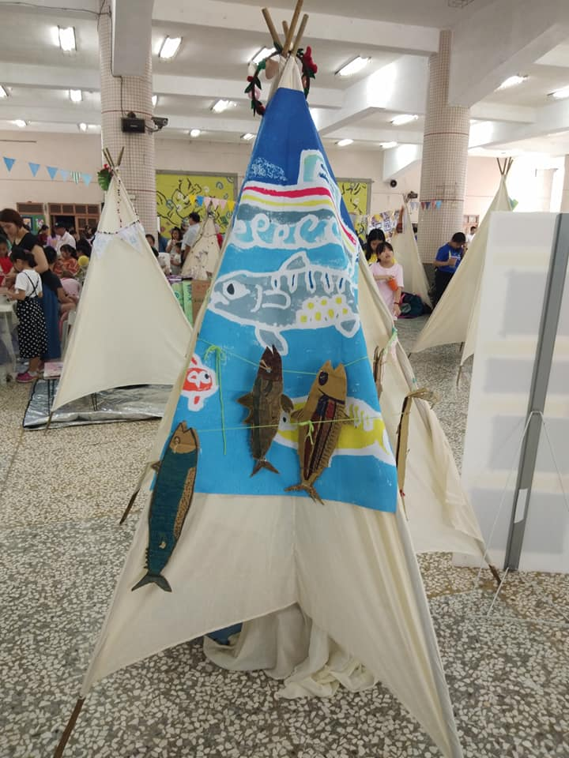

Slide 7
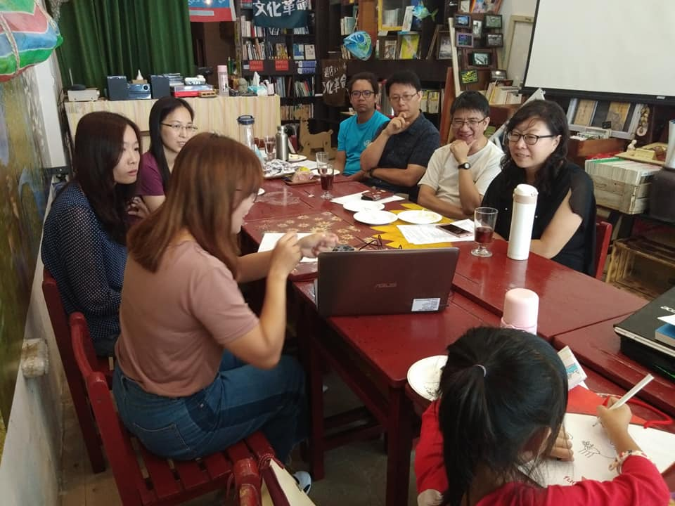
市集後教師分享會
邀請參加的老師．社工．教會人士．
分享他們帶領學生進行擺攤的課程和過程

Slide 8
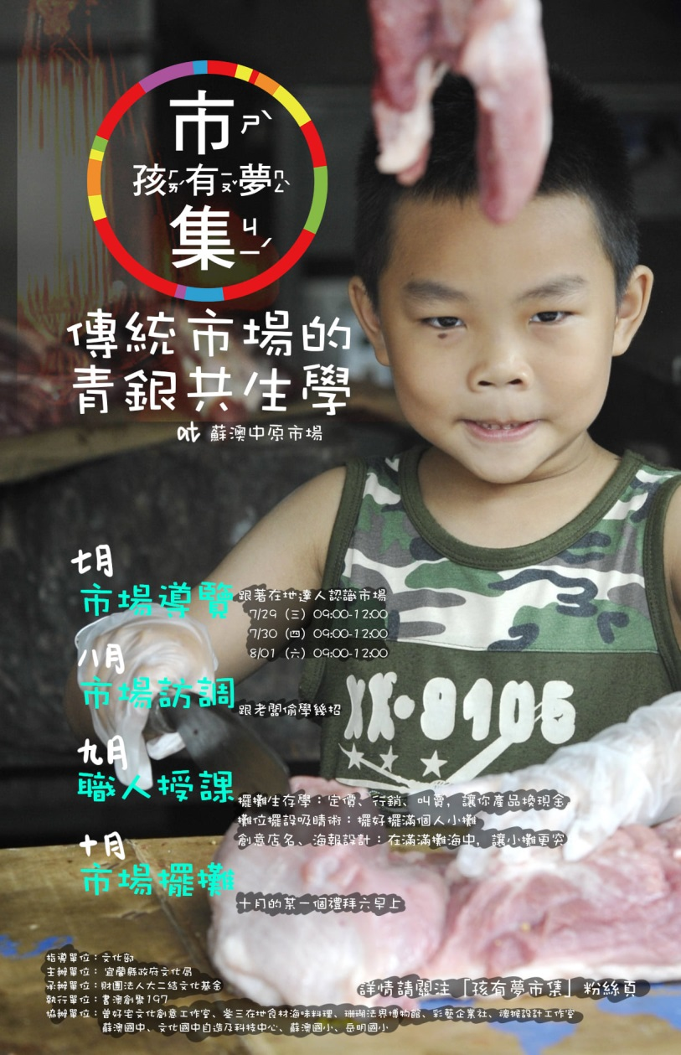
第二屆孩有夢市集
時間:2020.6
地點:蘇澳中原市場
經費:信義房屋、宜蘭縣文化局
實施方式:邀請1國中4國小
的老師帶小孩一起進行
下列階段的活動:
1市場導覽
2市場訪調
3職人授課
4市場擺攤

Slide 9
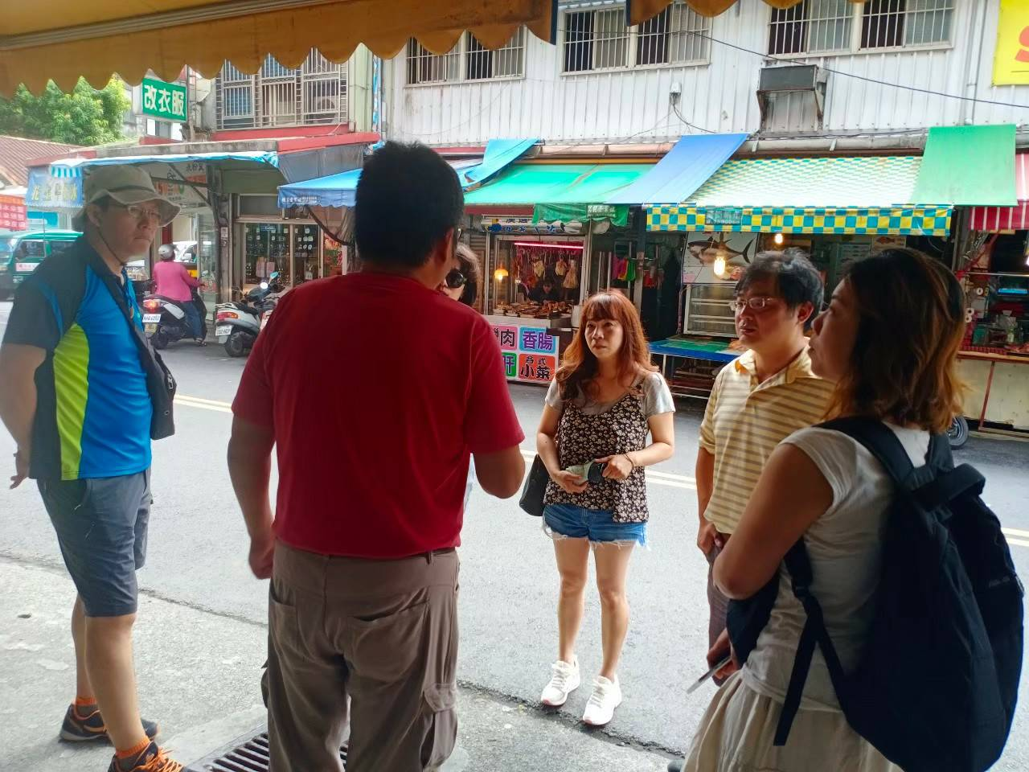
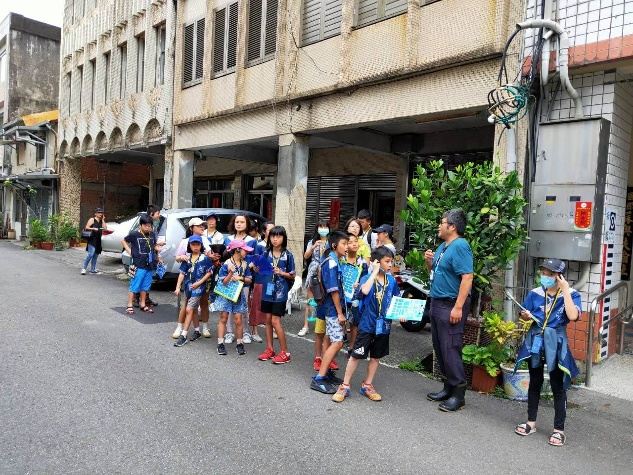
第一階段- 市場導覽

Slide 10
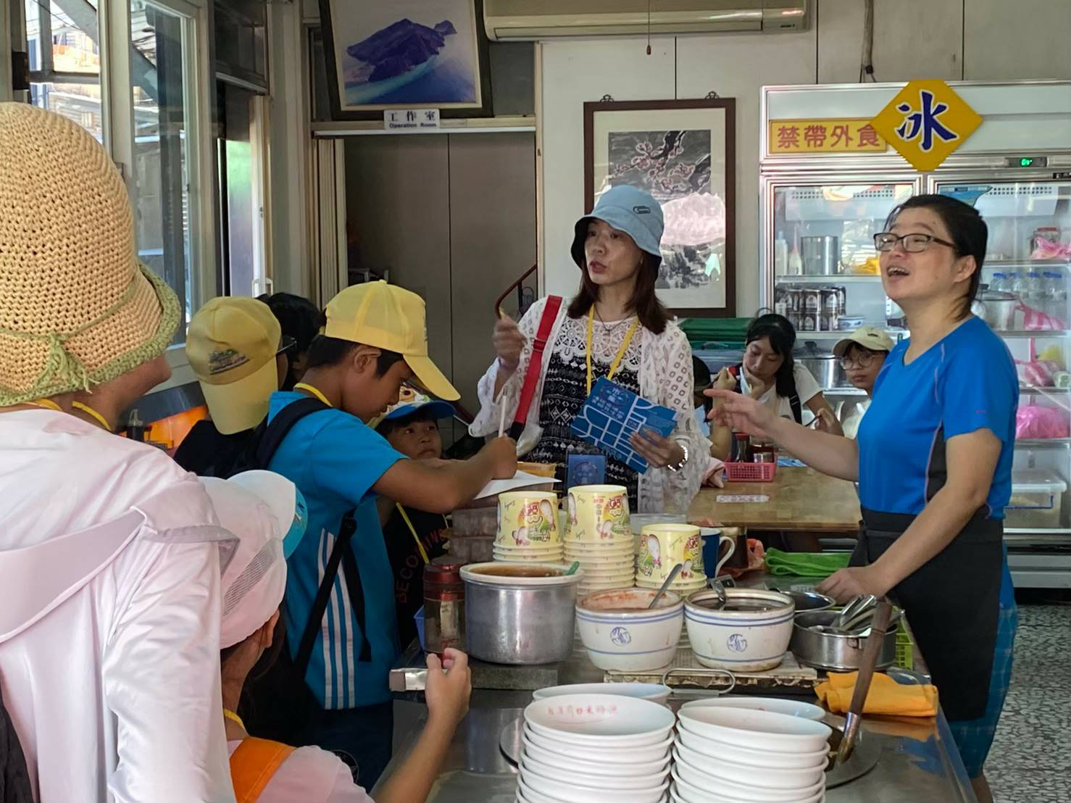
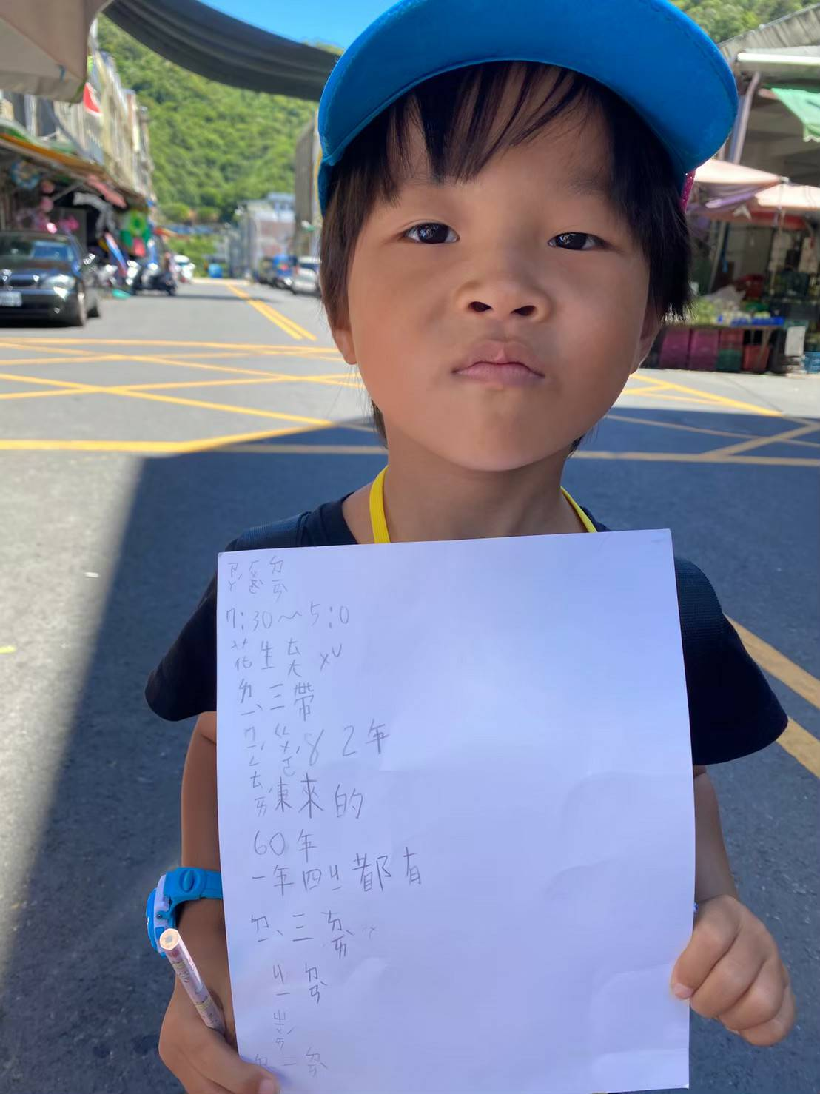
第二階段
市場訪調-分組訪問市場20攤店家

Slide 11
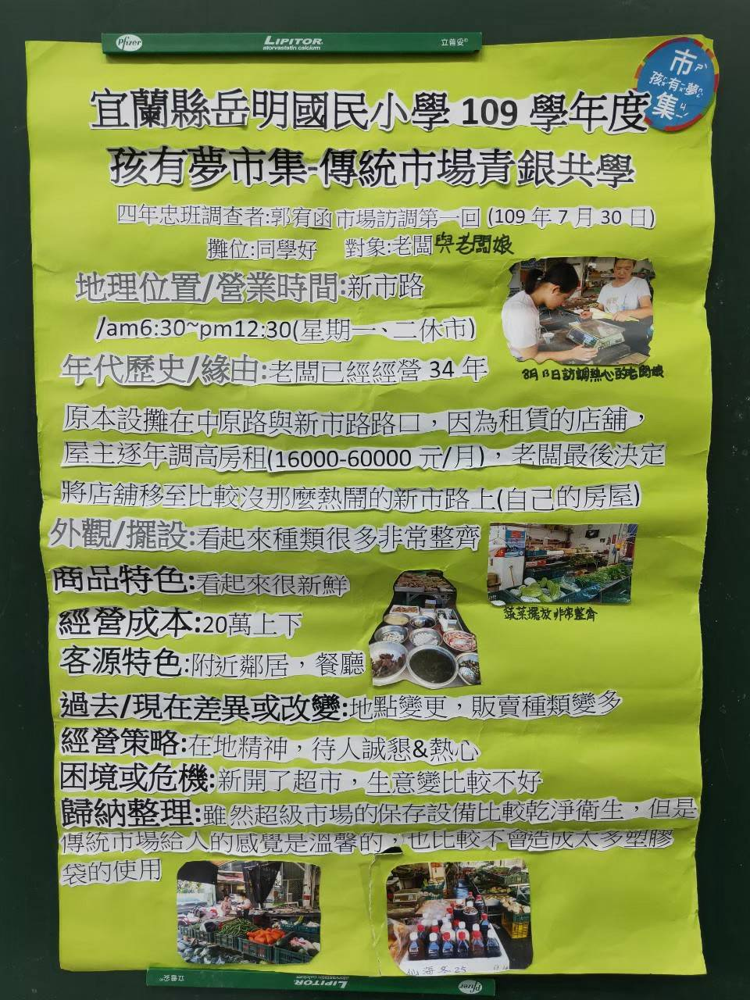
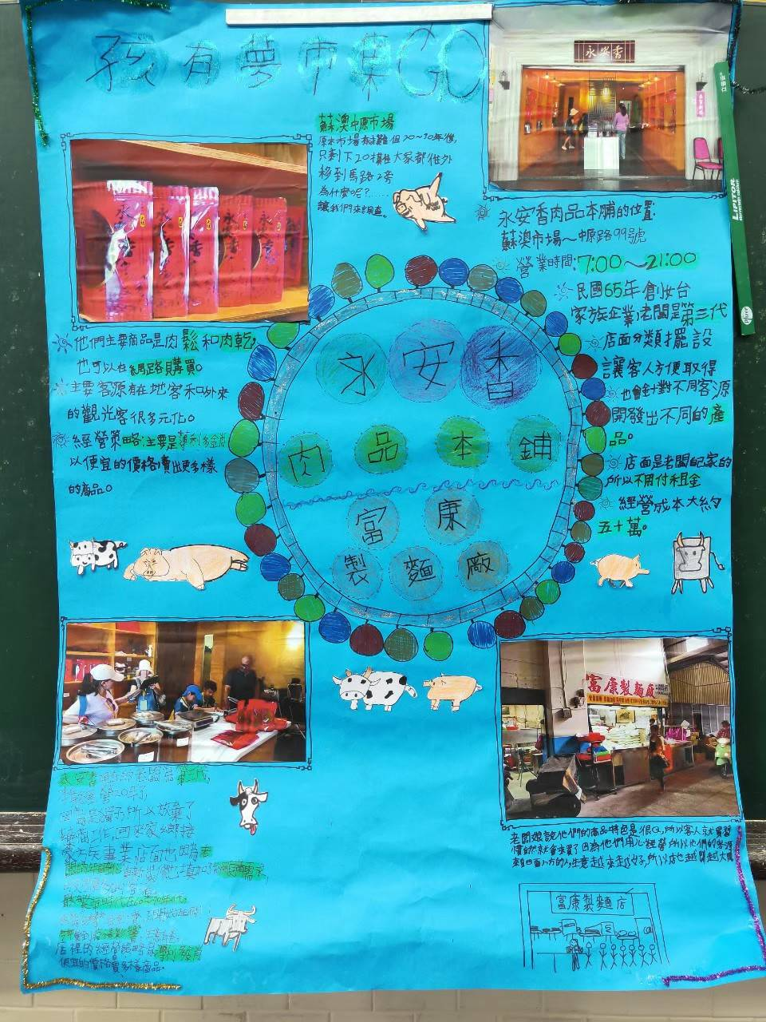
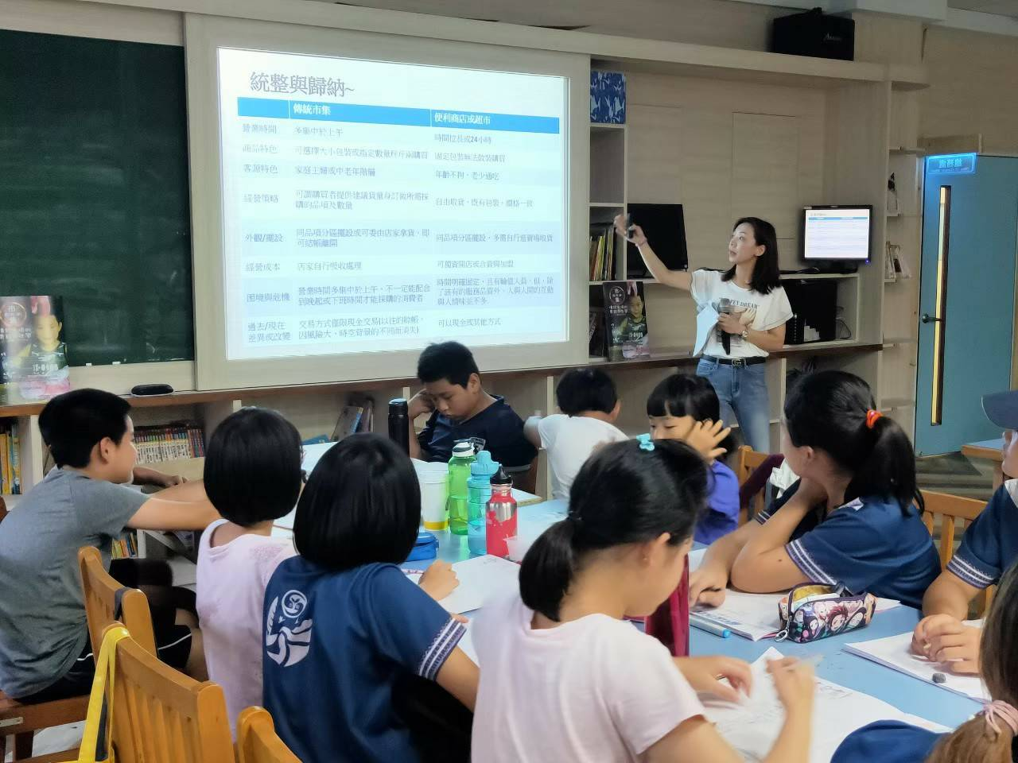
訪調分享會

Slide 12
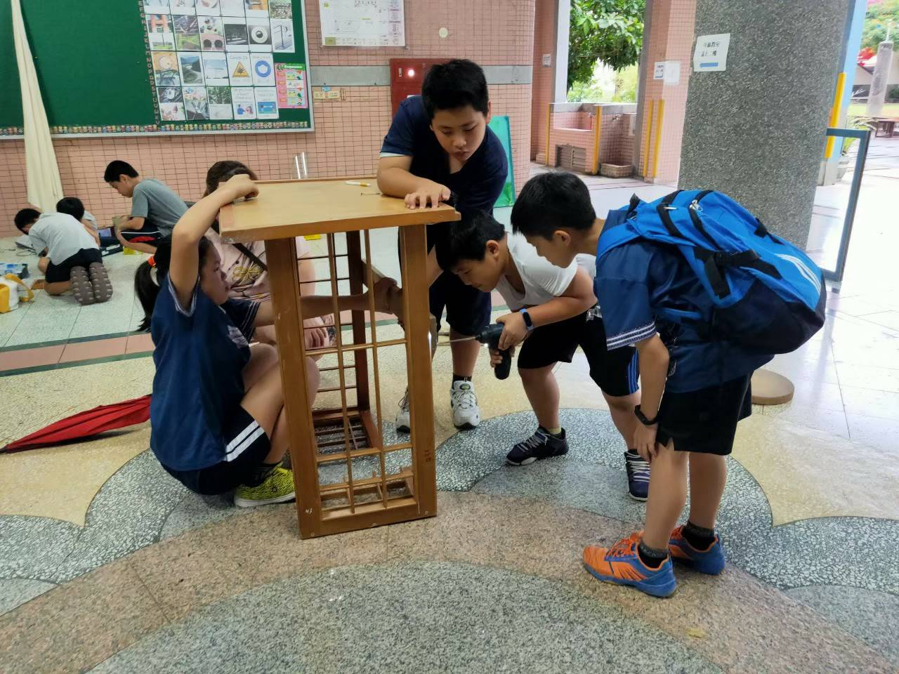
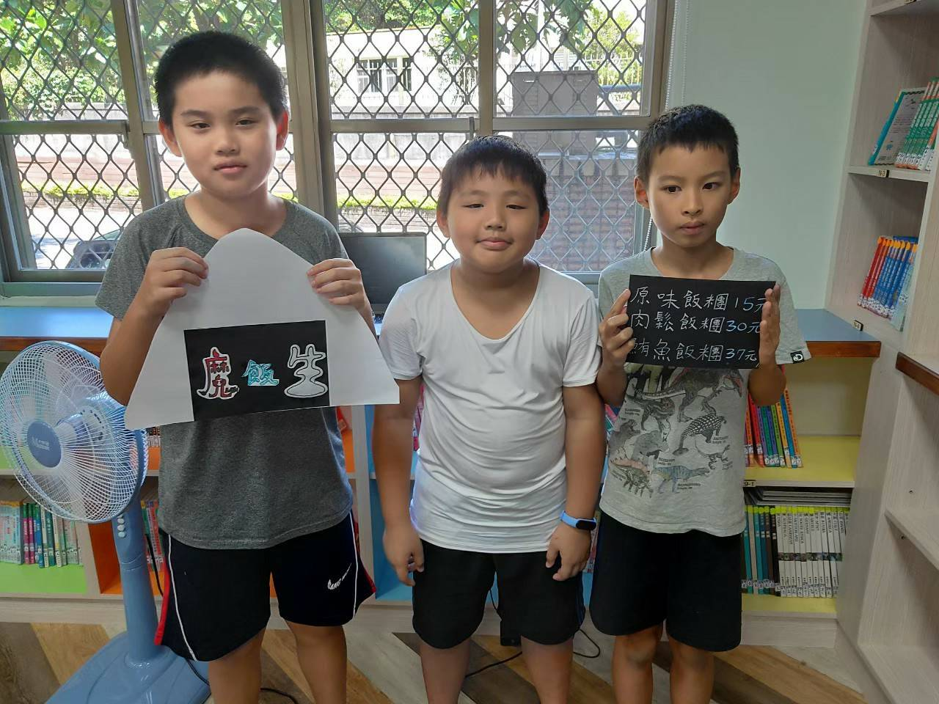
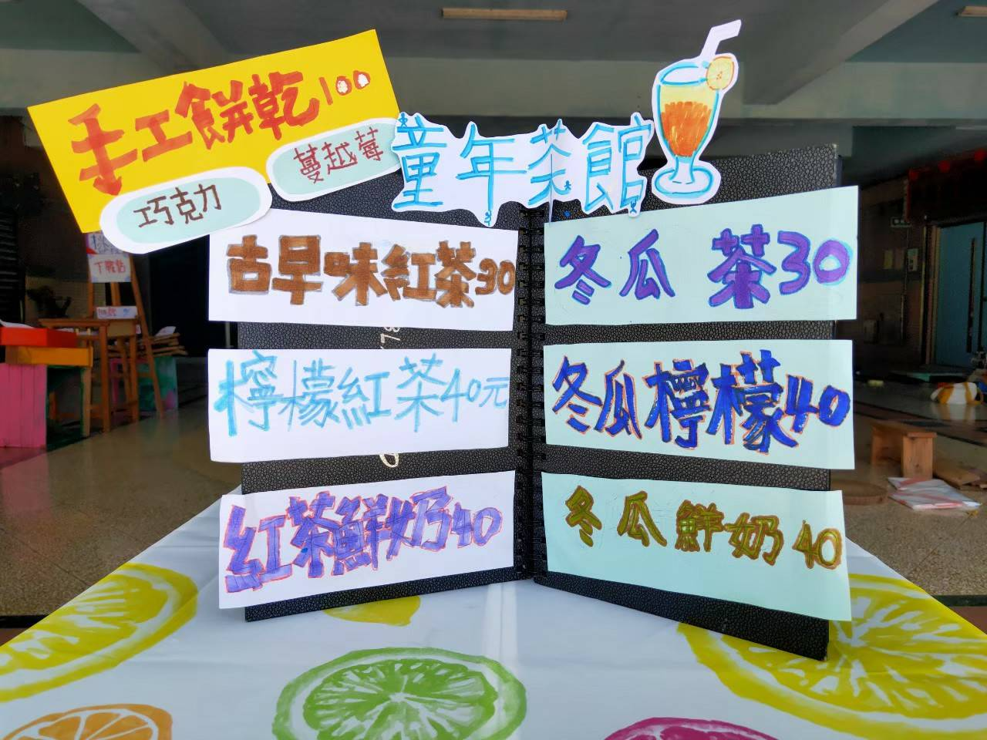
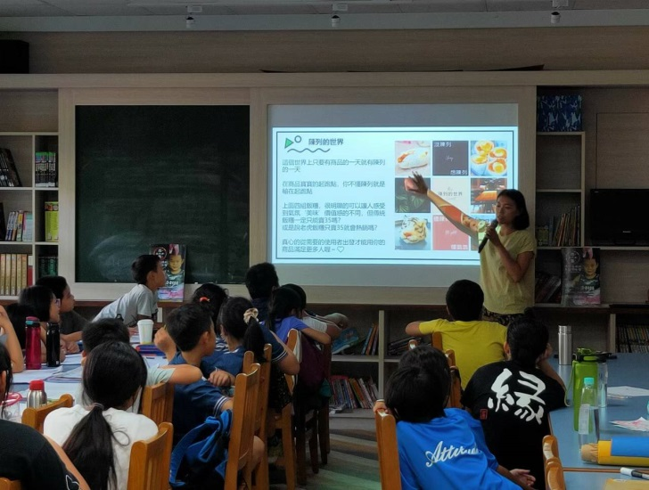
第三階段--職人授課

Slide 13
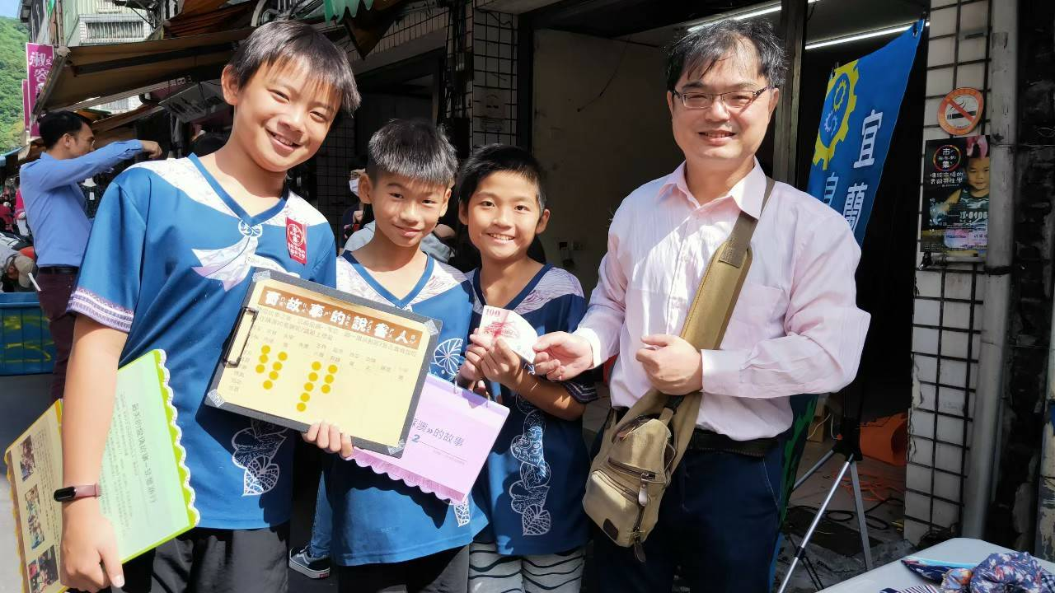
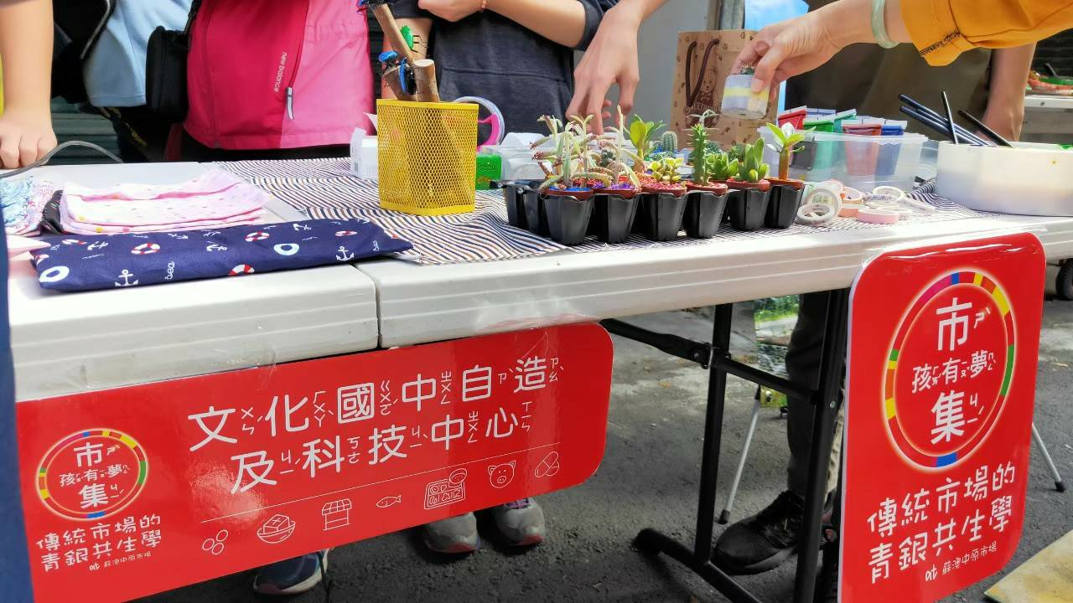
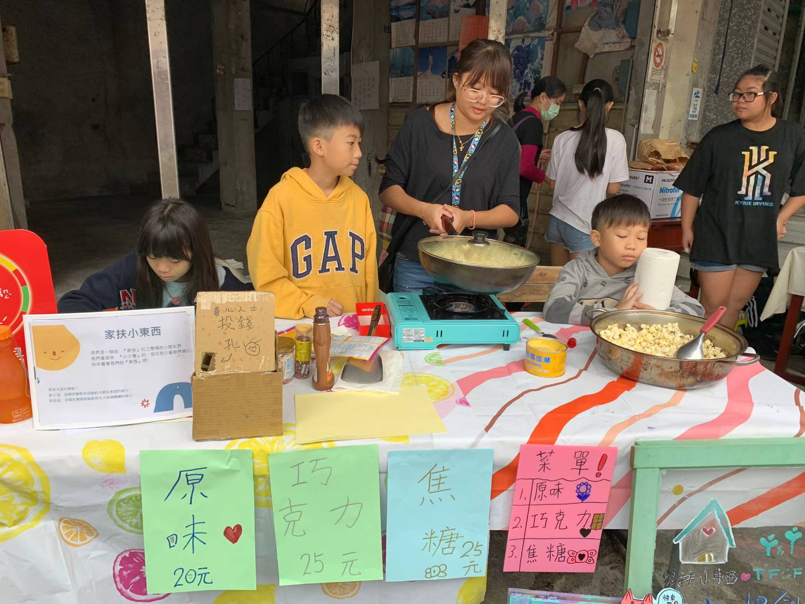
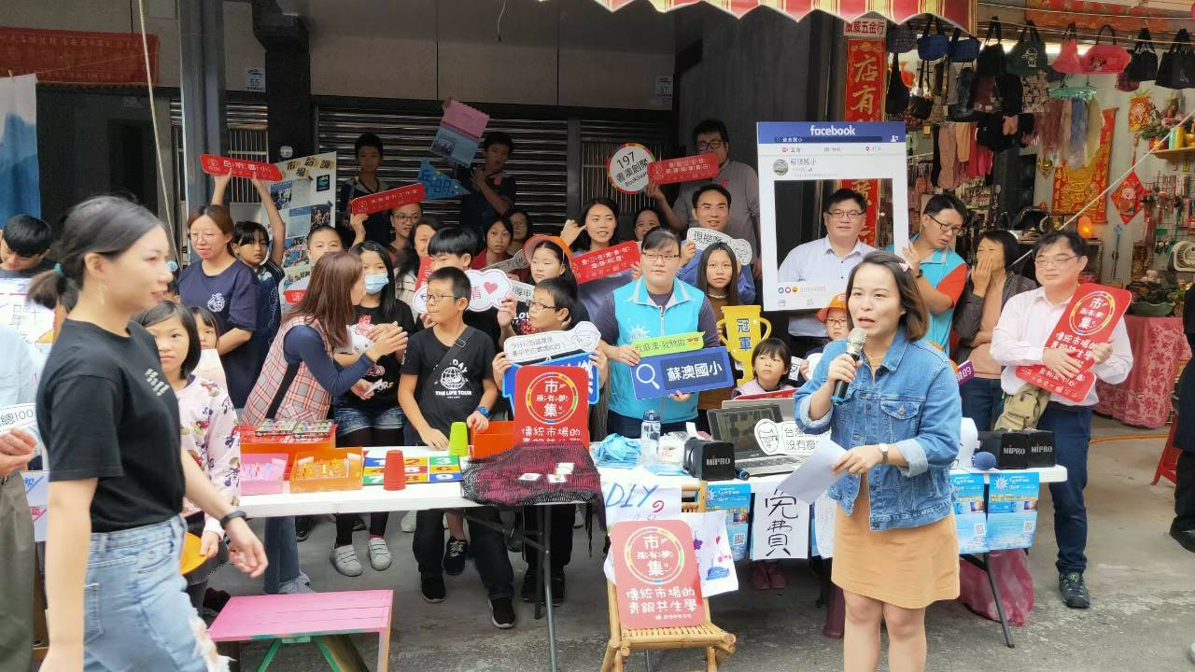
第四階段--市場擺攤-限量20攤
岳明國小訪談市場說故事攤
文化國中自造中心
記者會—大家一起來合照
南方澳家扶--小東西攤

Slide 14
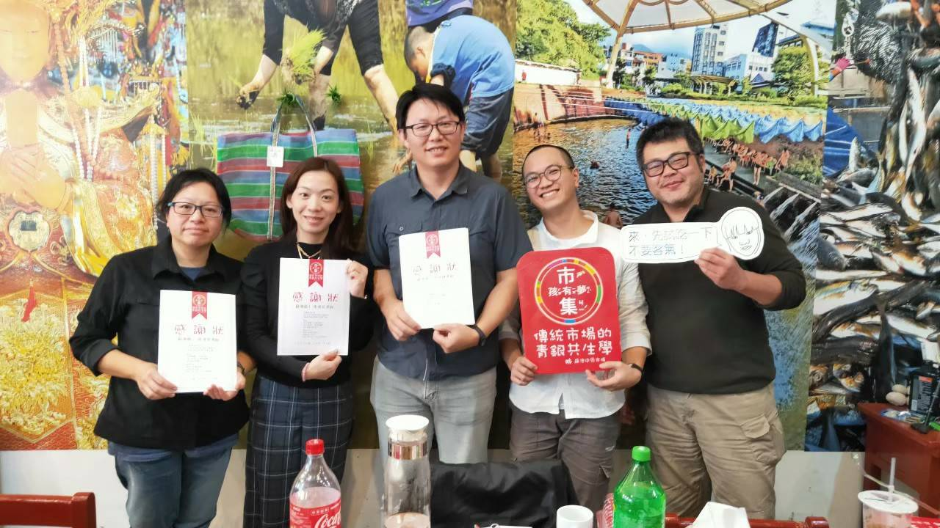
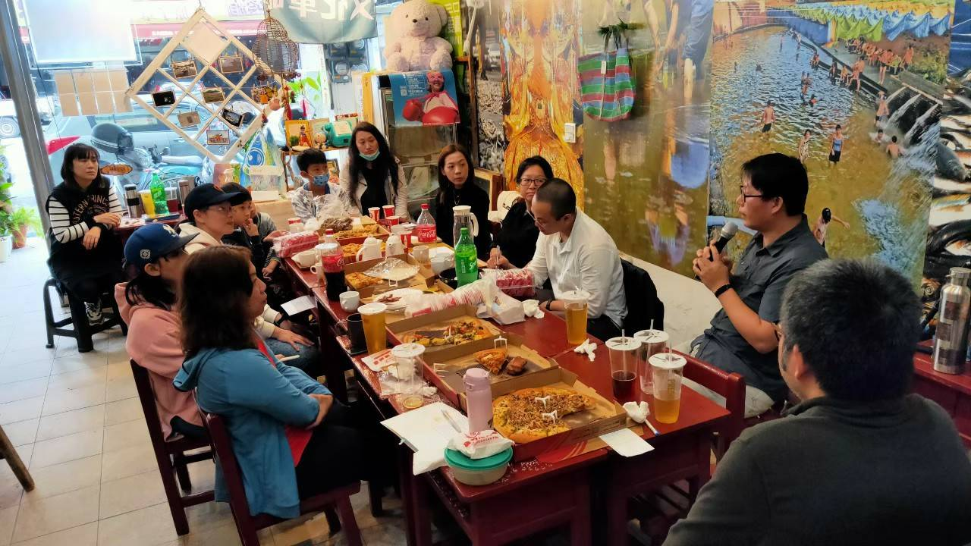
分享會+頒發參加證明
大人小孩的分享會+頒發參加證明

Slide 15
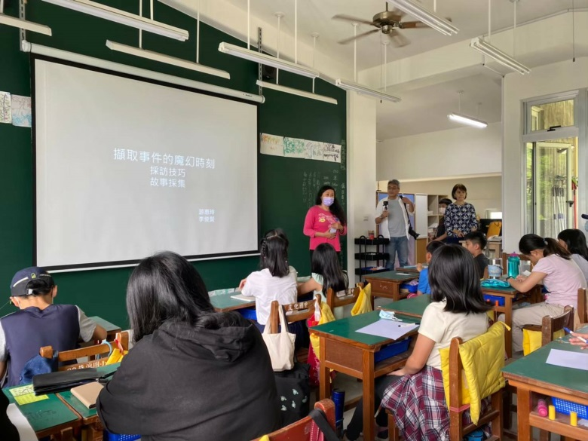
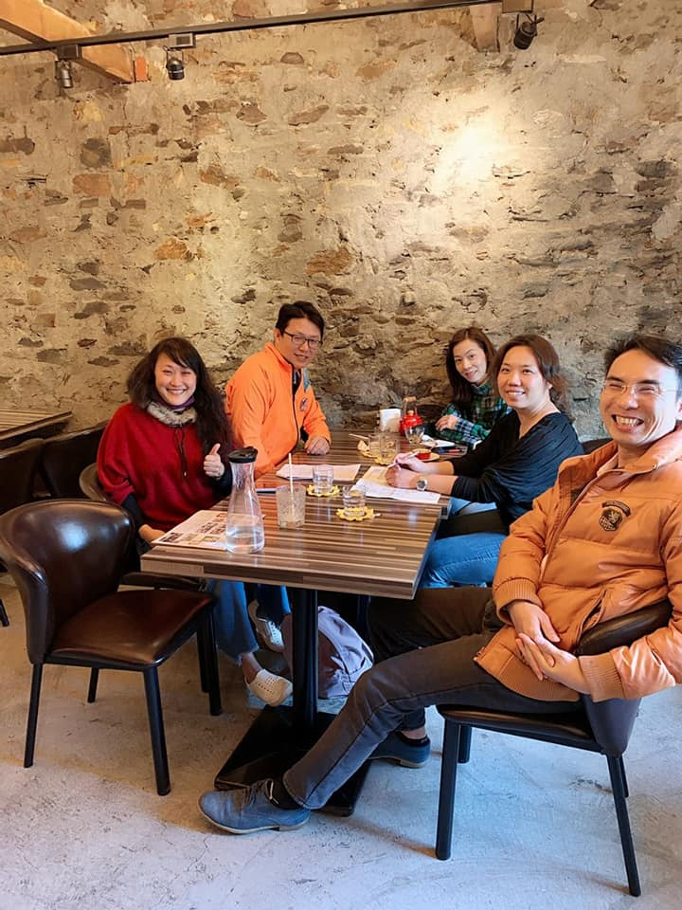
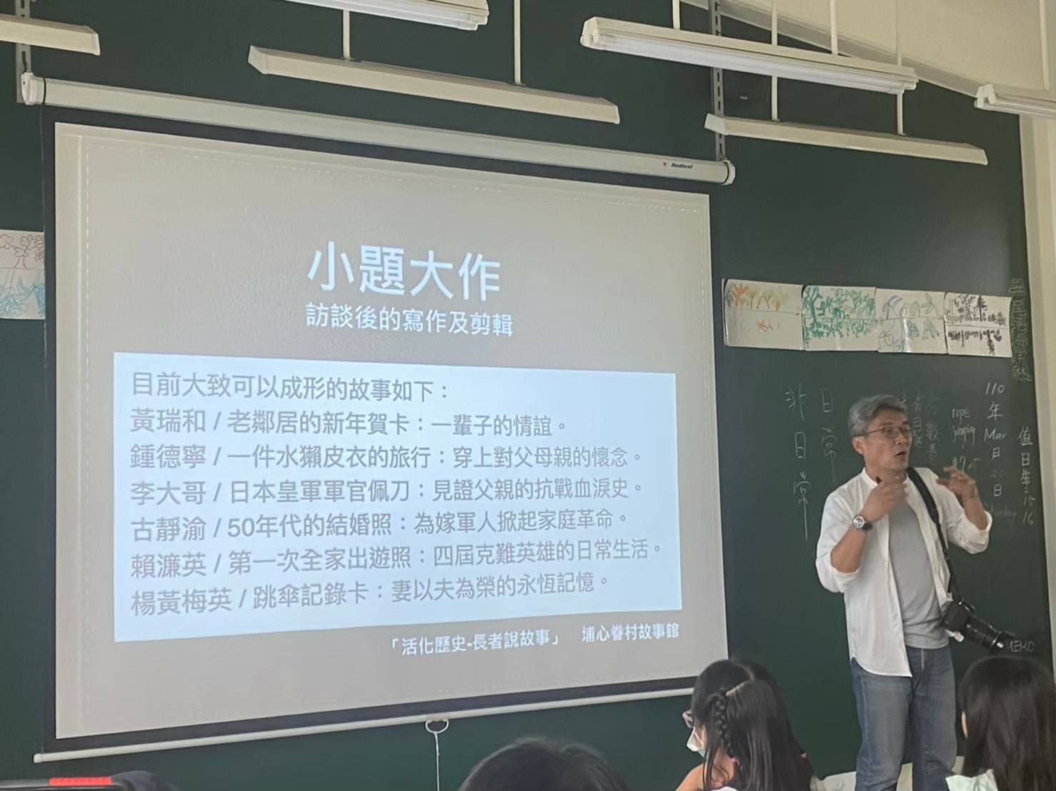
邀請外聘講師教教師及孩子：1.如何深入訪談
第三屆孩有夢市集—
申請宜蘭縣精進教師專業社群

Slide 16
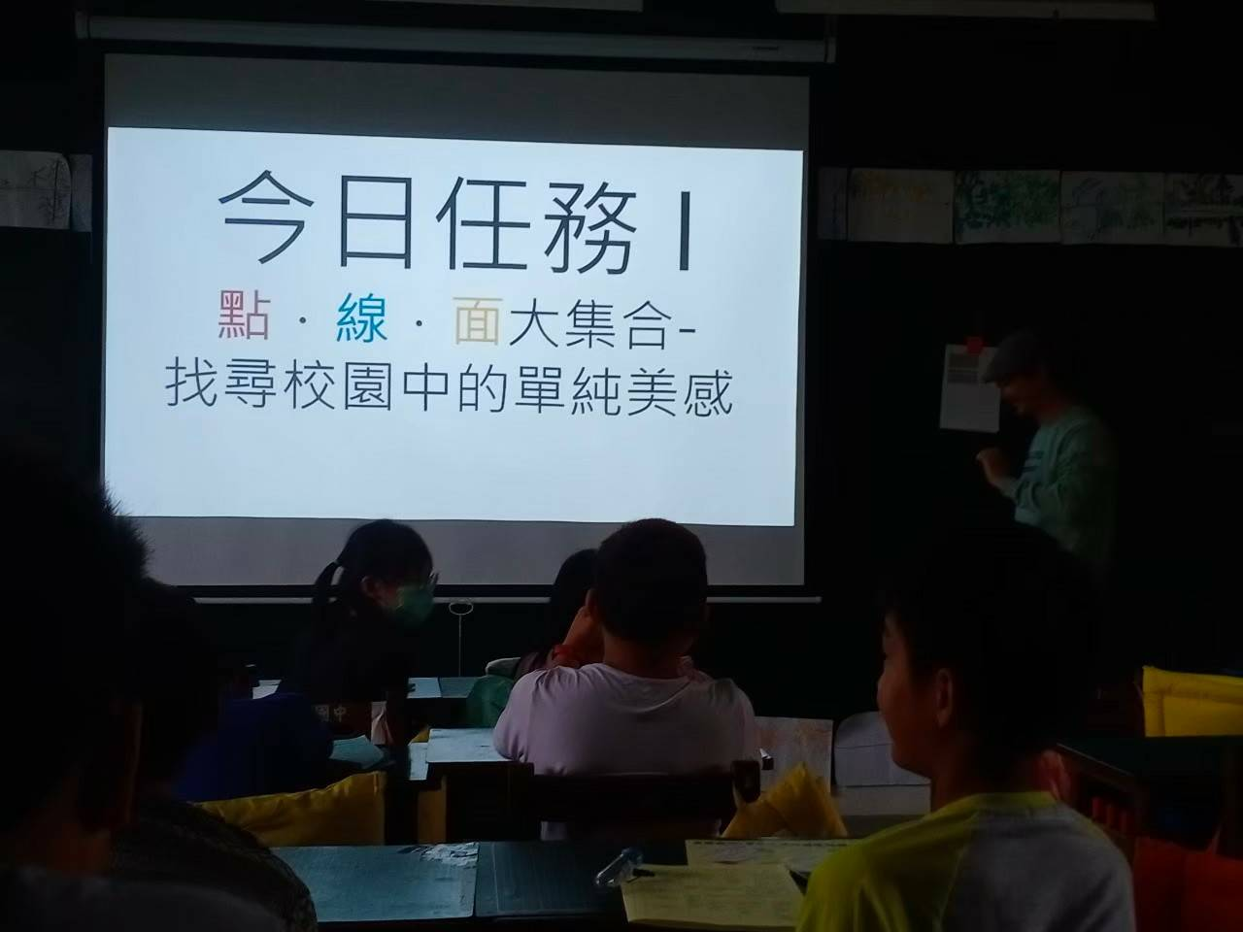
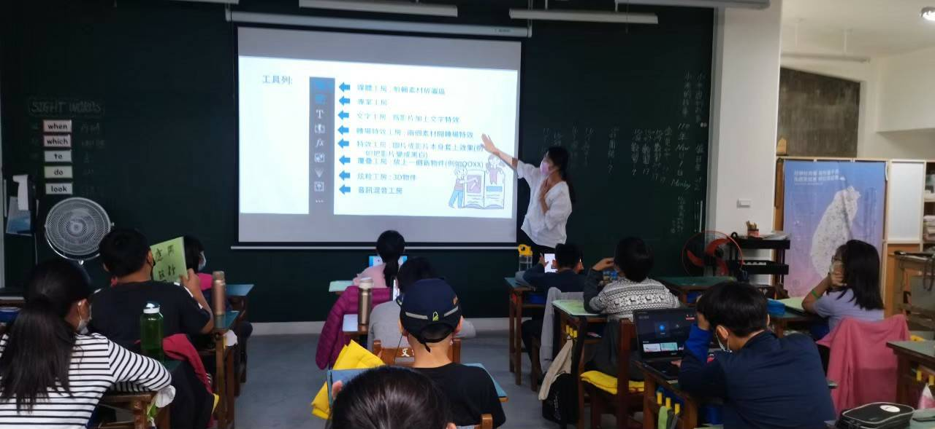
教師精進社群執行內容
２攝影課 ３網頁課

Slide 17
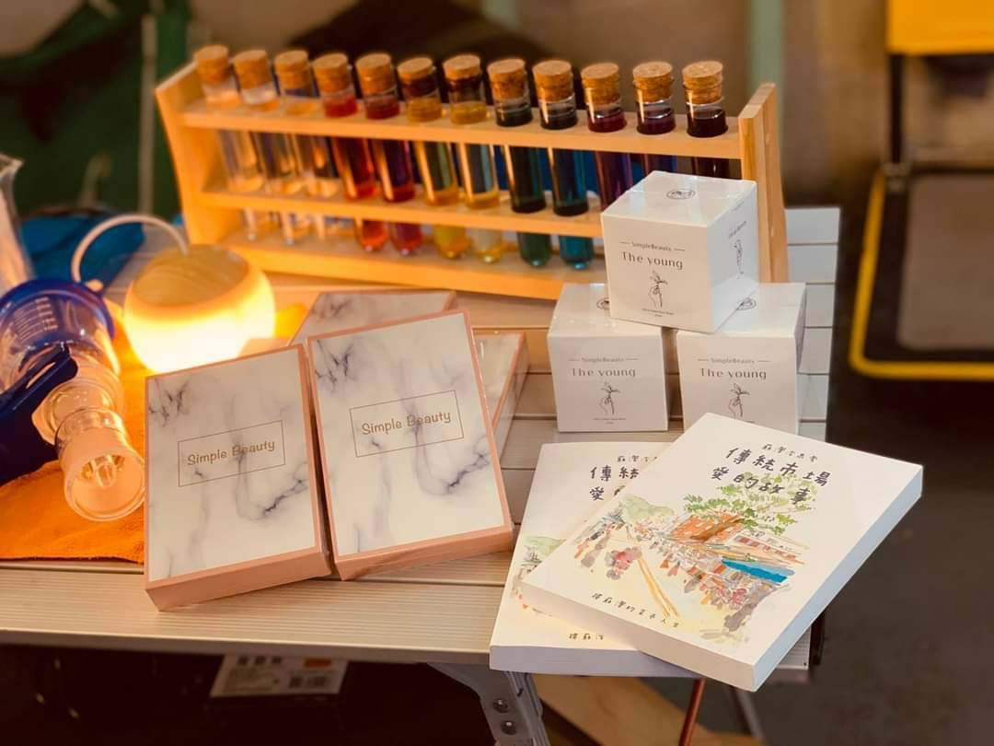
學生再次訪調市場１５店家-愛的故事
訪調內容編印成一本筆記書

Slide 18
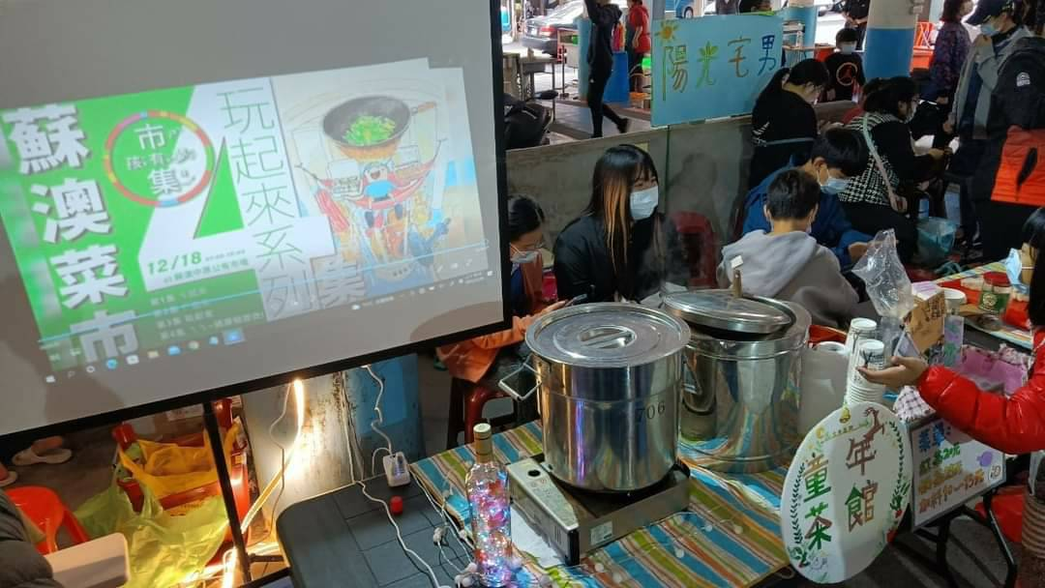
第三次孩有夢市集-25攤
時間:2021/12/18
地點:蘇澳公有市場內
經費:
1信義房屋
2教師專業社群
3宜蘭縣文化局
參加團體:
1高職
3國中.3國小.
地方青年創業

Slide 19
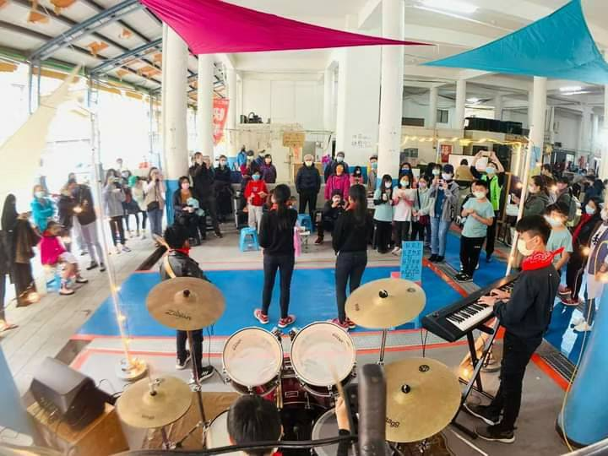
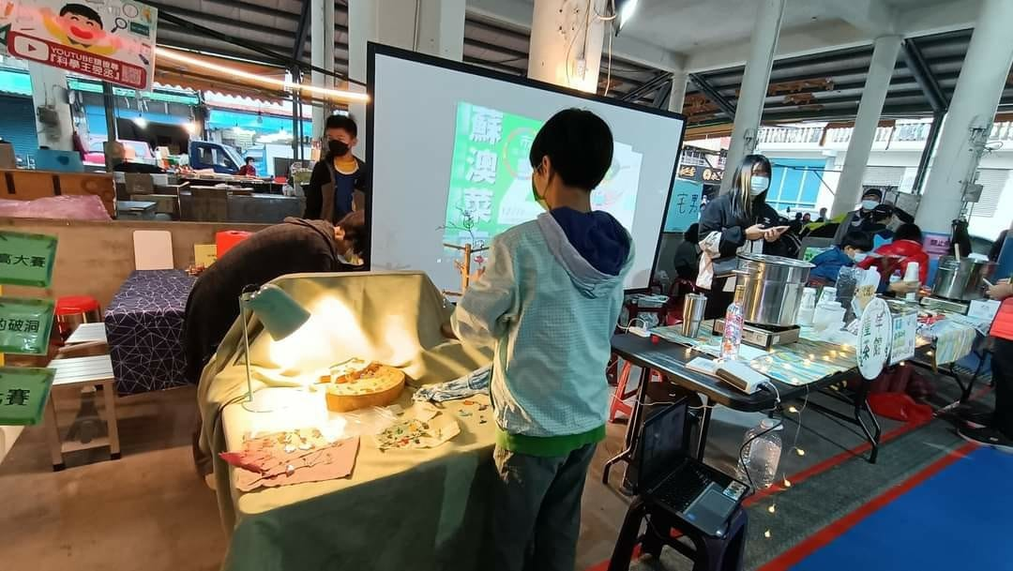
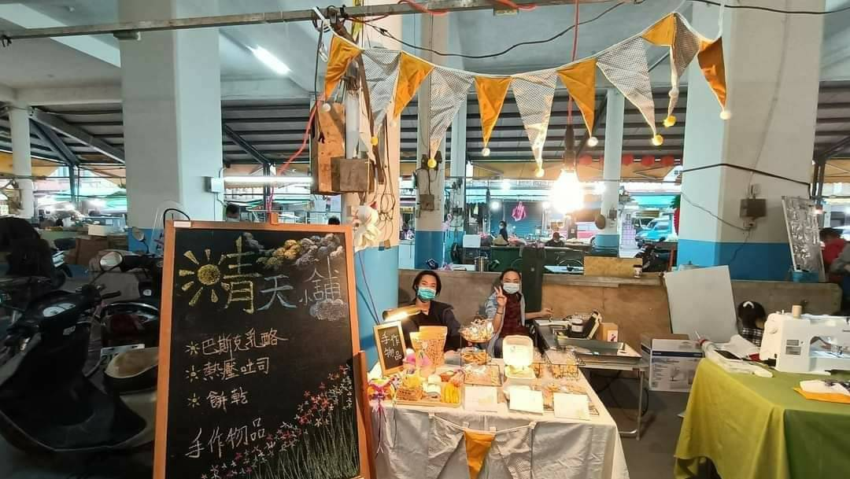
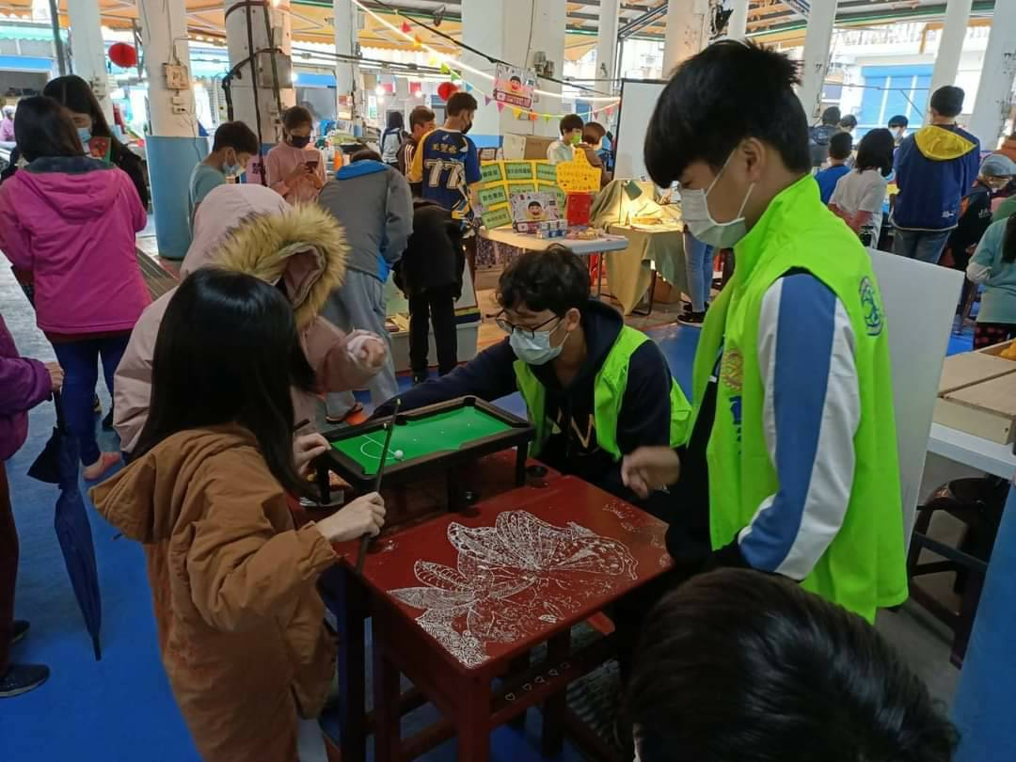
岳明國小樂團
國中生自創粉絲頁
慈心華德福國中攤位
蘇澳海事攤位

Slide 20
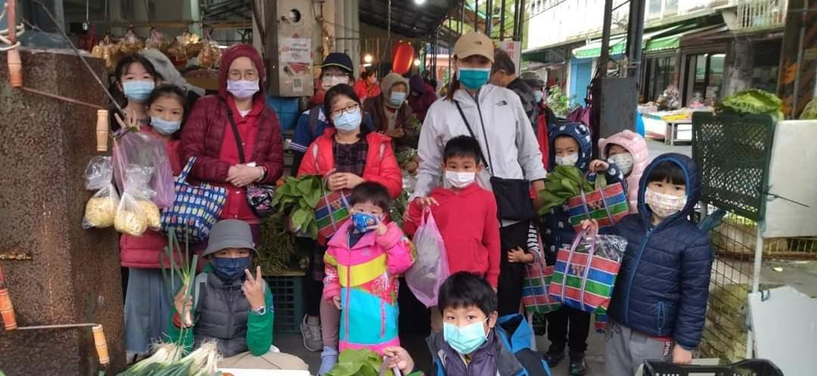
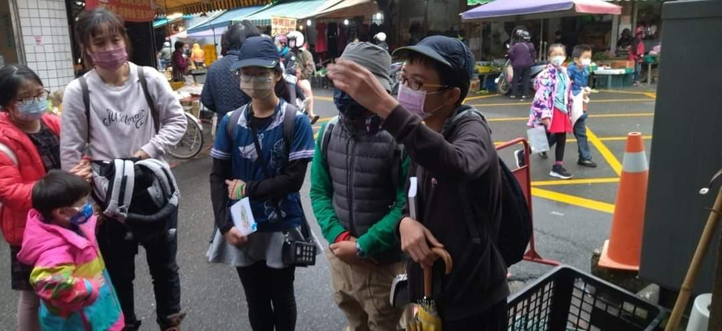
訪談市場的六忠小孩，擔任市場導覽員
訪談市場的六年級小孩，擔任市場導覽員,
帶領10對親子認識市場店家,並將買的菜煮成食物

Slide 21
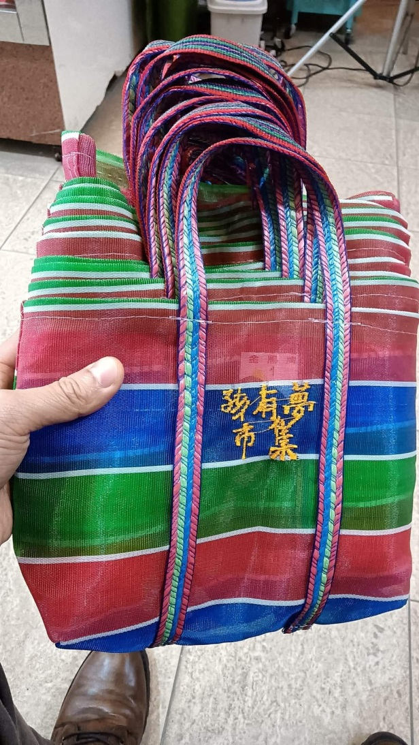
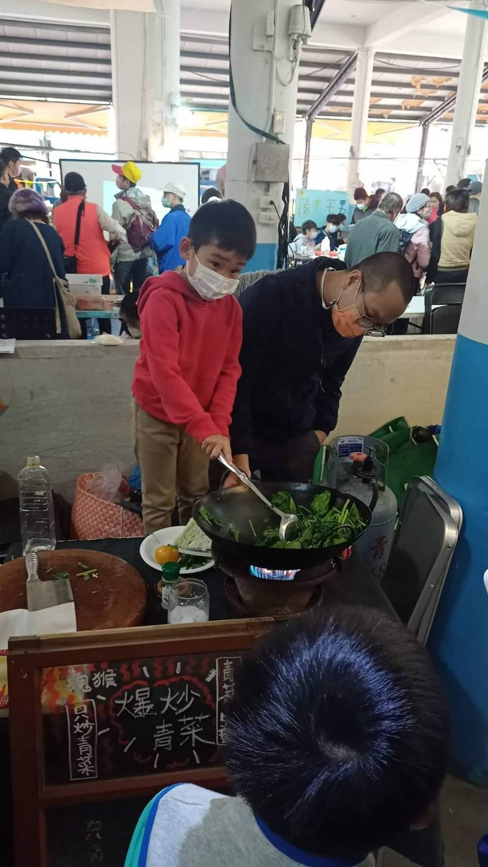
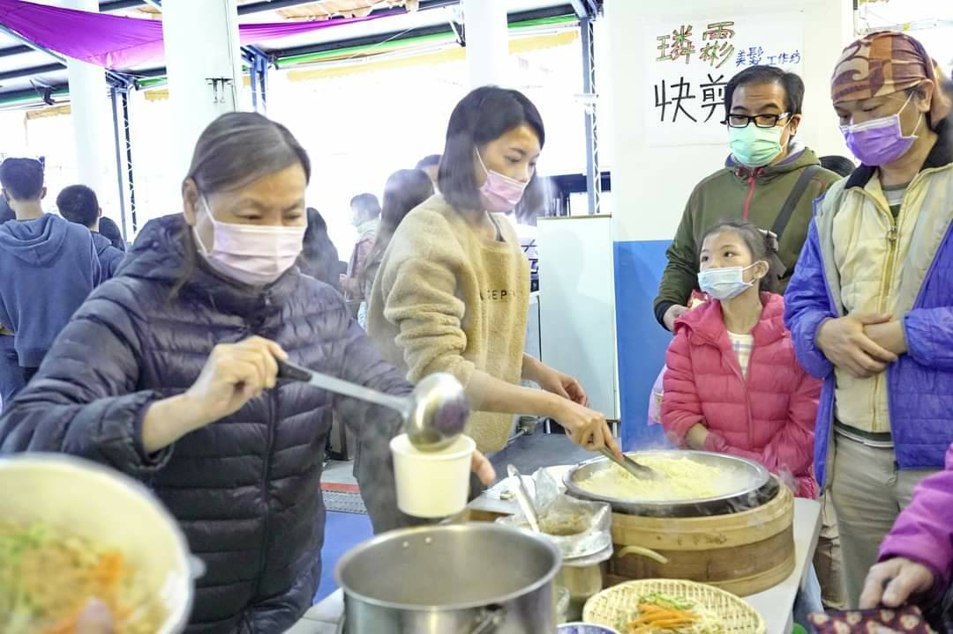
帶領10對親子認識市場,並將買的菜煮成食物
地方創生新產品:冷泉涼麵、孩有夢市集茄芷袋

Slide 22
第四屆孩有夢市集？．．．．
繼續申請教師精進社群經費
這次主題是：自主學習怎麼做？
邀請老師們帶孩子進行自主學習（組課共學），歷程可以在孩有夢市集展現．．．

Slide 23
組課一:自主學習怎麼做?
1.認識不同組織對自主學習的認識與操作
  預計邀請丁丁、小實光
2邀請講師:2/16(三)18:30 自主學習典範：丁志仁 2小時
3安排一日實地參訪(暫訂小實光)6小時
4共同備課+大家分享各自場域帶領孩子自主學習的計畫3小時
5觀備議課2小時
6孩有夢市集 自學過程展現 5小時
評量:自主學習實踐計劃一份

Slide 24
組課三:未來學校
7/20(三) 9:00~12:00 蘇澳中原市場踏查
@蘇澳中原市場(9:00在蘇澳火車站集合)
7/20(三)13:30~16:30 文本討論—15個中原市場店家的故事
【帶領人：書澳創聚197創辦人 曾壹靖、】@書澳創聚197(獨立書店)
7/21(四)9:00~12:00發展階段與活動設計
【講者：宋鈺宸心理師】@書澳創聚197
7/21(四)13:30~16:30 行動方案設計-以中原市場店家為例
【帶領人：黃鈴諭】@書澳創聚197
7/22(五)9:00~12:00 行動方案設計
【帶領人：黃鈴諭】@書澳創聚197
7/22(五) 13:30~16:30 開門辦教育 vs.同村共養
【講者：社團法人中華民國振鐸學會理事長丁志仁】@書澳創聚197
評量方式：
參與活動討論心得(500字以上)
行動方案設計

Slide 25
下一步
預計邀請中原市場友善店家一起設計教案
成為讓孩子學習的資源
預計邀請店家:
1.米店
2.裁縫店
3.吻仔魚攤
4.黑豬肉攤
5.全利雜貨店

